Slide 1
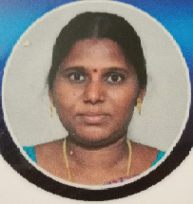
சிலப்பதிகாரம்
அரங்கேற்று காதை
க. தனலெட்சுமி,
உதவிப் பேராசிரியை
தமிழ்த்துறை (சுயநிதிப்பிரிவு)
கார்டமம் பிளாண்டர்ஸ் அசோசியேசன் காலேஜ்
போடிநாயக்கனூர்

Slide 2
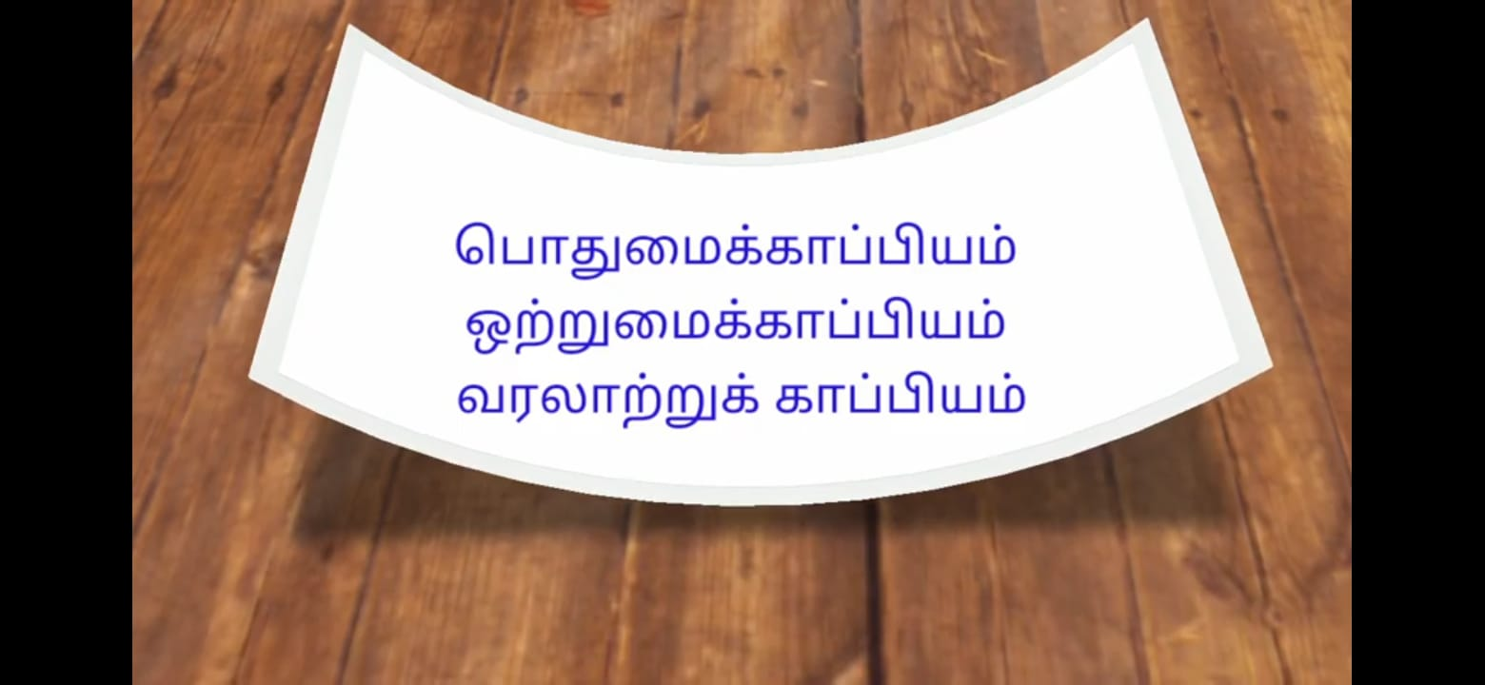
வேறுபெயர்கள்

Slide 3
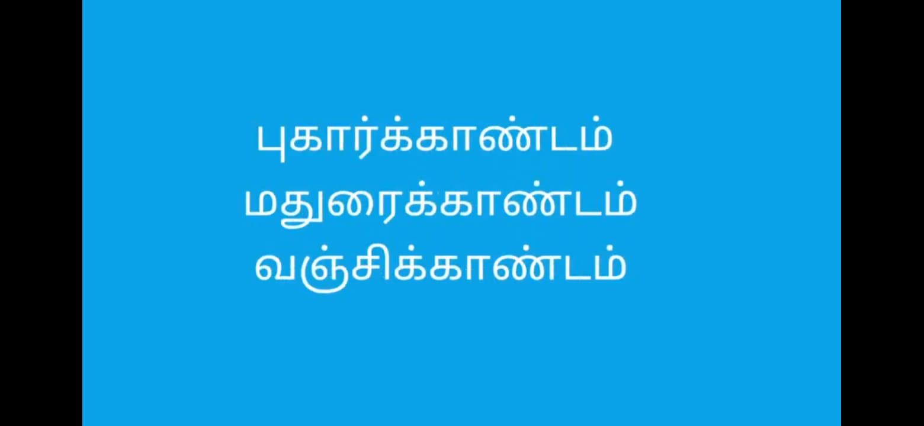
காண்டங்கள்

Slide 4

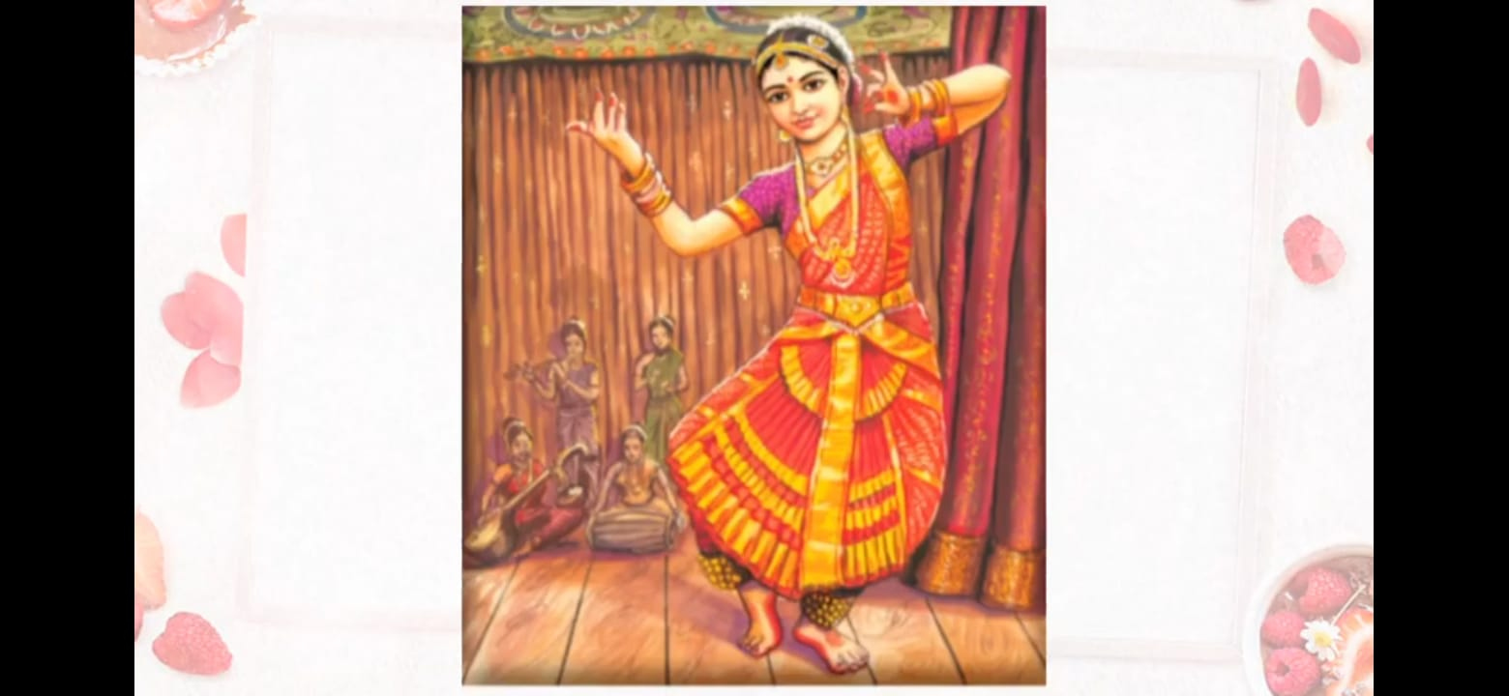
மாதவி

Slide 5
மாதவி நாட்டிய அரங்கில் ஏறல்
இயல்பினின் வழாஅ இருக்கை முறைமையின்,
குயிலுவ மாக்கள் நெறிப்பட நிற்ப,
வலக் கால் முன் மிதித்து ஏறி, அரங்கத்து,
வலத் தூண் சேர்தல் வழக்கு எனப் பொருந்தி,
இந் நெறி வகையால் இடத் தூண் சேர்ந்த
தொல் நெறி இயற்கைத் தோரிய மகளிரும்,
சீர் இயல் பொலிய, நீர் அல நீங்க,
வாரம் இரண்டும் வரிசையின் பாட,
பாடிய வாரத்து ஈற்றில் நின்று இசைக்கும் -
கூடிய குயிலுவக் கருவிகள் எல்லாம்.

Slide 6
அரசன் முதலிய அனைவரும் அவரவர் தகுதிக்கேற்ப அமைத்த இருக்கைகளில் முறையாக அமர்ந்தனர். இசைக்கருவிகளை இசைப்பவர் அவர்களுக்குரிய இடத்தில் அரங்கில் முறைப்படி நின்றனர். நடனம் ஆட வந்த மாதவியும் தன் வலதுகாலை முன் வைத்து அரங்கில் ஏறினாள்.’அரங்கத்தின் வலதுப் பக்கத் தூணின் அருகே ஆடுபவள் நிற்கவேண்டும் என்னும் வழக்கப்படி, மாதவி அவ்விடத்தே சென்று நின்றாள். பழைய முறைகளின் இயற்கைகள் அனைத்தும் அறிந்த அனுபவமுள்ள நடன மகளிர்,முறைப்படி இடத்தூண் அருகே சென்று நின்றனர். நன்மைகள் பெருகவும்,தீமைகள் அறவே நீங்கவும், ஓரொற்று வாரப்பாடல்களும் ஈரொற்று வாரப்பாடல்களும் முறையாக பாடினர். வாரப்பாடல்களின் இறுதியில், இசைக்கும் இசைக்கருவிகள் அனைத்தும் முழங்கின.
நன்றி

